Slide 1
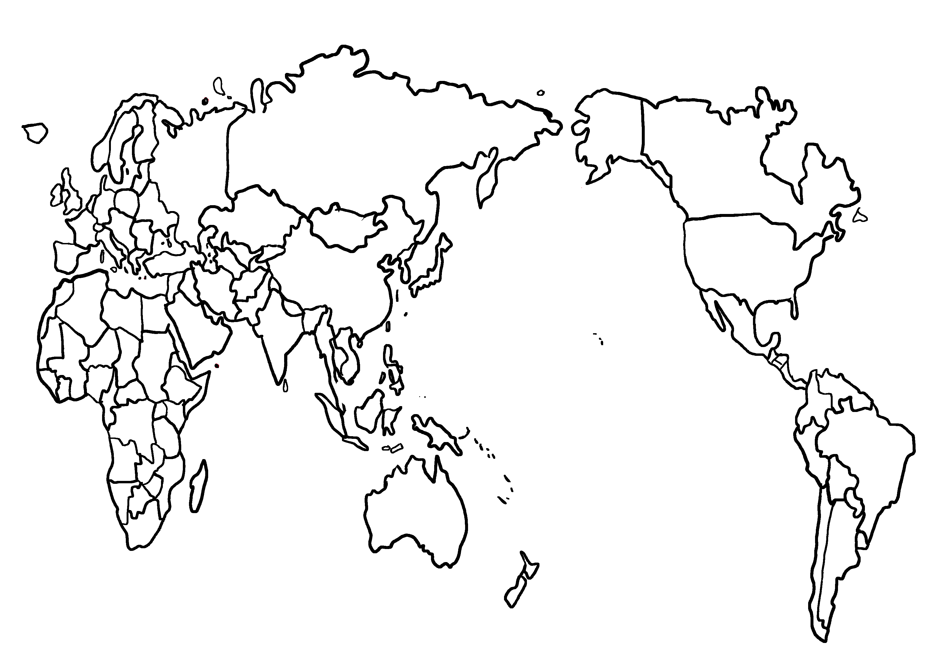
名前：＿＿＿＿＿＿＿＿＿ （ ）年 （ ）組 （ ）番
世界地図
9
3
7
:
:
:
６
:
5
2
例
8
:
:
:
:
4
:
１
:

